Slide 1
ثلاثة أسئلة تطويرية
1-2-3
مقتبس من هادون روبنسون
الوعظ الكتابي، 77-96 (الطبعة الأولى)
ودون سونوكجيان، كلية دالاس اللاهوتية
د. ريك جريفيث • مؤسسة الدراسات اللاهوتية الأردنية • BibleStudyDownloads.org

Slide 2
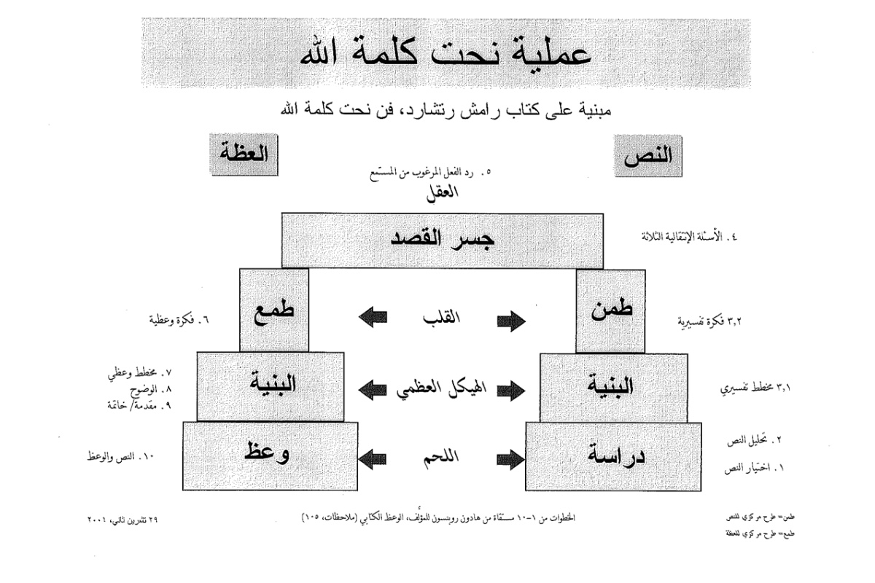
عملية إعداد عظة تفسيرية
27-28، 251
، إعداد العظات التفسيرية . مقتبس من راميش ريتشارد
العظة
النص
5- الإستجابة المرغوبة من المستمع
العقل = المخ
جسر الغرض = جسر القصد
4- الأسئلة الثلاثة التصاعدية
6. تحديد فكرة العظة
= الإقتراح المركزي للعظة
أ م ع
أ م ن
3 .2 تحديد الفكرة التفسيرية
= الإقتراح المركزي للنص
القلب
7- ضع الخطوط العريضة للعظة
8- ضع خطة للوضوح الشفهي
9- أعد المقدمة والخاتمة
3 .1 تحديد الخطوط
التفسيرية العريضة
تكوين العظة
المخطط= القطع
بناء العظة
2- تحليل = تفسير
الجزء الكتابي
10- خطط الرسالة
/ العظة
عظ
الدراسة
الجسد= لحم
1-اختر الجزء الكتابي
يُظهر النص الأبيض 10 خطوات مقتبسة من هادون روبنسون، الوعظ الكتابي (الملاحظات، 105)
Notes:
Cover steps 1-3 on page 27

Slide 3
هل تجد عملية إعداد المخطط التفسيري صعبة؟
كل شيء نفعله بسهولة
كنا نفعله بصعوبة في وقت ما
ـــــ ج. جون بست، أستاذ اللغة اليونانية
كلية دالاس اللاهوتية، 1983

Slide 4
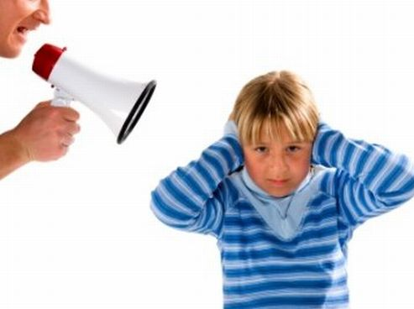
دعونا نسير عبر الخطوات 1-3 مع أفسس 6: 4

Slide 5
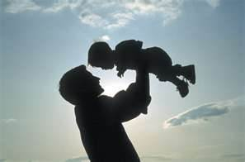
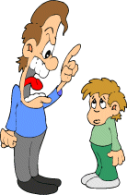
أفسس 6: 4
وأنتم أيها الآباء
لا تغيظوا أولادكم
بل ربوهم
بتأديب الرب
وإنذاره.
Καὶ οἱ πατέρες,
μὴ παροργίζετε τὰ τέκνα ὑμῶν
ἀλλὰ ἐκτρέφετε αὐτὰ
ἐν παιδείᾳ καὶ
νουθεσίᾳ κυρίου (NA27 GNT 1993)
Notes:
10.5 & 11.21

Slide 6
1. أدرس أفسس 6: 4
السياق: ماذا سجل بولس قبل هذا النص مباشرة؟
• يجب على الأولاد أن يطيعوا والديهم (6: 1-3)
• يجب على المؤمنين أن يخضعوا بعضهم لبعض (5: 21 – 6: 9)
القصد: لماذا يوجد هذا المقطع في الكتاب المقدس؟
• يحتاج الوالدين أن يعرفوا كيف يربوا أولادهم
• يميل الآباء إلى القسوة مع أولادهم
الخلفية: ما هو السياق التاريخي الذي يساعدنا على فهم هذا المقطع؟
• يفضل المجتمع اليوناني في القرن الأول الأولاد

Slide 7
1. أدرس أفسس 6: 4
أسئلة
1. لمن كتب بولس الرسالة؟
2. لماذا يعالج هذا العدد موضوع الآباء؟ أليست الأمهات أيضاً يربين
الأطفال
3. كيف يجب علينا أن نربي الأطفال؟
4. ما معنى أن نغيط الأطفال؟
5. ما هو نوع التأديب المقصود هنا؟
6. كيف يكون التأديب مختلفاً عن الإنذار؟
7. ما معنى إنذار الرب؟
8. كم المدة التي يجب على الآباء أن يفعلوا ذلك؟ هل الكلمة اليونانية
للآباء هنا تساعدنا على فهم متى تنتهي فترة الطاعة؟

Slide 8
2. الهيكل (المخطط التفسيري)
1. سلبي: الطريقة التي يتوجب على الآباء في أفسس تربية
أولادهم بها كانت من خلال عدم إغاظتهم (4أ)
2. إيجابي: الطريقة التي يتوجب على الآباء في أفسس تربية
أولادهم بها كانت من خلال إرشادهم في طرق الرب (4ب-ت)
أ. يجب على الآباء في أفسس أن يؤدبوا أولادهم (4ب)
ب. يجب على الآباء في أفسس أن ينذروا أولادهم في طرق الرب
(4ت)

Slide 9
3. الفكرة التفسيرية
الفكرة التفسيرية: الطريقة التي يجب على الرجال في أفسس أن يربوا أولادهم بها كانت من خلال إرشادهم بدلاً من إغاظتهم
1. سلبي: الطريقة التي يتوجب على الآباء في أفسس تربية
أولادهم بها كانت من خلال عدم إغاظتهم (4أ)
2. إيجابي: الطريقة التي يتوجب على الآباء في أفسس تربية
أولادهم بها كانت من خلال إرشادهم في طرق الرب (4ب-ت)
Notes:
10.9 & 11.22

Slide 10
الخطوة 3
31
تشكيل
الفكرة التفسيرية
بعد تصميم النقاط الرئيسية
للمخطط التفسيري الخاص بك
قم بإضافتهم إلى الإقتراح المركزي للنص
أو الفكرة التفسيرية

Slide 11
كيف تصل إلى الفكرة التفسيرية
32
مزمور 23 (ص 46)
نح 1-2 (ص 116)
الفكرة التفسيرية: التجاوب
الفكرة التفسيرية: الوسائل
1. التجاوب
1. الوسائل
2. الطريقة
2. الوسائل
3. التجاوب
3. الوسائل
يوحنا 13 (ص 152)
الفكرة التفسيرية: السبب
1. السبب
2. السبب
3. السبب

Slide 12
عملية إعداد عظة تفسيرية
27-28، 251
، إعداد العظات التفسيرية . مقتبس من راميش ريتشارد
العظة
النص
5- الإستجابة المرغوبة من المستمع
العقل = المخ
جسر الغرض = جسر القصد
4- الأسئلة الثلاثة التصاعدية
6. تحديد فكرة العظة
= الإقتراح المركزي للعظة
أ م ع
أ م ن
3 .2 تحديد الفكرة التفسيرية
= الإقتراح المركزي للنص
القلب
7- ضع الخطوط العريضة للعظة
8- ضع خطة للوضوح الشفهي
9- أعد المقدمة والخاتمة
3 .1 تحديد الخطوط
التفسيرية العريضة
تكوين العظة
المخطط= القطع
بناء العظة
2- تحليل = تفسير
الجزء الكتابي
10- خطط الرسالة
/ العظة
عظ
الدراسة
الجسد= لحم
1-اختر الجزء الكتابي
يُظهر النص الأبيض 10 خطوات مقتبسة من هادون روبنسون، الوعظ الكتابي (الملاحظات، 105)
Notes:
Cover steps 1-3 on page 27

Slide 13
اقتراح....
38
هناك ثلاثة أمور فقط تستطيع عملها مع أي فكرة أو عبارة مطروحة، سواء كانت الفكرة الرئيسية للرسالة أو إحدى النقاط ضمن الملخص:
فسّرها
أثبتها
طبّقها

Slide 14
سوف يكون الجو متجمداً اليوم.
38
1. فسّرها
أجب على السؤال: ماذا أحتاج أن أفسر؟
أوه سوف تكون الحرارة 30 درجة
فهرنهايت
أ. بعض المقاطع تفسر نفسها، لذلك قدم ذلك التفسير (مثل مرقس 4)
ب. إذا لم يفسر النص نفسه فعليك القيام بذلك:
ربما يفترض الكاتب أن الناس سيفهمون (مثل الولادة من الماء في يوحنا 3: 5)
إذا احتاج جمهورك إلى تفسير فقم به
ت. المقدمات الإستقرائية / أسئلة تحتاج إلى إجابات

Slide 15
سوف يكون الجو متجمداً اليوم.
38
1. فسّرها
أجب على السؤال: ماذا أحتاج أن أفسر؟
أوه سوف تكون الحرارة 30 درجة
فهرنهايت
2. أثبتها
أجب على السؤال: هل يصدق مستمعيَّ ذلك؟
قال إذاعة بي بي سي ذلك – عن سيبيريا
أ. لا تثبت ما يصدقه مستمعيك مسبقاً
ب. أبثتها إن كان المستمعين المعاصرين والكتابيين يحتاجونها
ت. إثبتها حتى لو لم يحتج المستمعون الكتابيين ذلك بينما احتاج
المستمعون المعاصرون إلى إثبات

Slide 16
2. أثبتها (يتبع ...)
38
ث. عندما يكون هناك حاجة إلى إثبات، يوجد واحدة من ثلاث مشاكل:
1. لا يرى الرابط
أ. كن لطيفًا مع جدك من أجل الأطفال.
ب. كو 1 – معرفة إرادة الله تعطي الصبر
2. لا يصدق الرابط
أ. أف 6: 1-3 – حياة طويلة بسبب إكرام الوالدين
ب. 1 كو 7: 10 – لا زواج ثاني بعد الطلاق
3. شيء آخر أكثر أهمية بالنسبة له
أ. القبول أكثر أهمية من الطهارة
ب. المحافظة على عملي أفضل من الأمانة

Slide 17
سوف يكون الجو متجمداً اليوم.
39
1. فسّرها
أجب على السؤال: ماذا أحتاج أن أفسر؟
أوه سوف تكون الحرارة 30 درجة
فهرنهايت
2. أثبتها
أجب على السؤال: هل يصدق مستمعيَّ ذلك؟
قال إذاعة بي بي سي ذلك – عن سيبيريا
3. طبّقها
أجب على السؤال، ماذا إذاً؟ أين يظهر ذلك في الحياة الواقعية؟
أحضر معطفك الثقيل إذا سافرت إلى سيبيريا

Slide 18
3. طبّقها (يتبع)
39
أ. المؤلف الكتابي يحتاج أن يطبق فكرته أو عبارته
ب. إن لم يطبقها، تحتاج أنت أن تطبقها
ت. هدف وعظنا ليس المعلومات، بل السلوك
1. المعرفة وحدها تجعلنا متكبرين (1 كو 8: 1أ)
2. المعرفة مع المحبة تساعدنا جميعاً (1 كو 8: 1ب)
ث. يتكون التطبيق المناسب من جزأين:
1. ما هو المبدأ الصحيح؟ (التفسير)
2. ما هو التطبيق الملموس والتطبيق الممتد؟ (تفاصيل)
أيها الآباء
لا تغيظوا أولادكم
أيتها الأمهات
ساعدوا أزواجكم
أن لا يغيظوا أولادهم

Slide 19
جزأين من التطبيق
39
= المبدأ + التفاصيل
المبدأ (الفكرة التجريدية)
أعطِ الفقراء عملاً
جسد
و
دم
جسد
و
دم
أمثلة الحياة الواقعية
أبناء الرعية
في الحياة الحقيقية
لا تقطع زوايا المحاصيل
أدفع للمتسول مقابل الأعمال المنزلية
الحالة
الكتابية
التفاصيل (متماسكة)
حالة القرن
الحادي والعشرين

Slide 20
ملخص الأسئلة التطويرية
39
الأسئلة التطويرية | فسّرها | أثبتها | طبّقها
الأسئلة المطروحة | ماذا يعني؟ | هل يعتقدون أنه صحيح؟ هل يؤمنون به؟ هل يقبلونه؟ | ماذا إذاً ماذا تعني بالنسبة لي؟ ما الفرق الذي تصنعه؟
معالجة حاجة المجتمع | الجهل | الشك | الملائمة
يستكشف | التفسير | الصلاحية | المضاعمين والتطبيقات
الهدف | الفهم | الإيمان | السلوك

Slide 21
Black

Slide 22
الرابط للعرض التقديميِّ "فن الوعظ" متاحٌ على الموقع الإلكترونيّ: BibleStudyDownloads.org
أحصل على هذا العرض التقديمي مجاناً
Notes:
PR Preaching (Homiletics) Arabic
_____________
Common-36

